Slide 1
«Особая забота государства – дети-инвалиды и дети-сироты. Понятно, насколько важна для них возможность интегрироваться в нормальную жизнь. Лучшие практики, лучшие модели социализации должны распространяться на всю страну».
Д. Медведев
Проект «Творческие волонтеры»

Slide 2
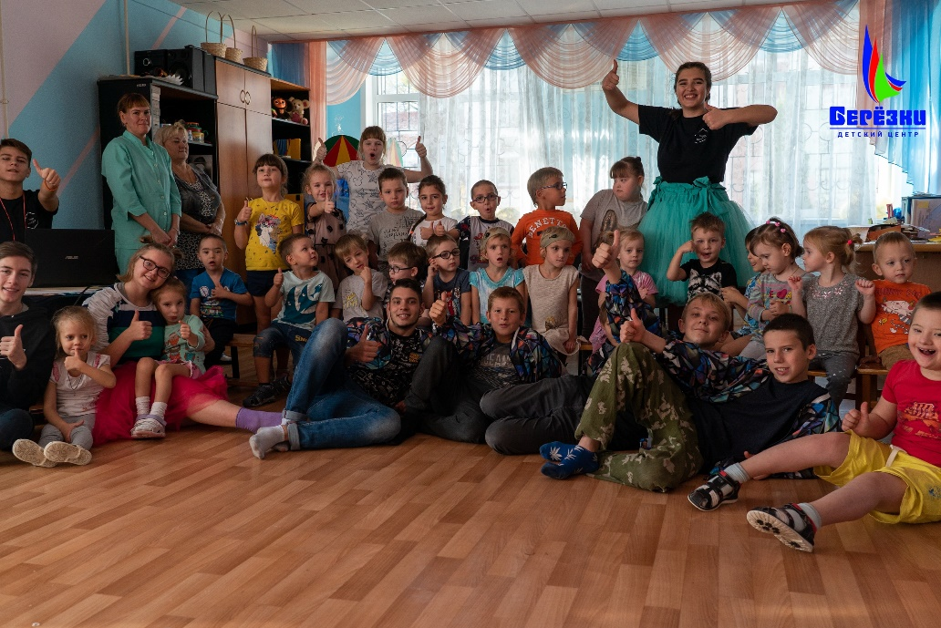
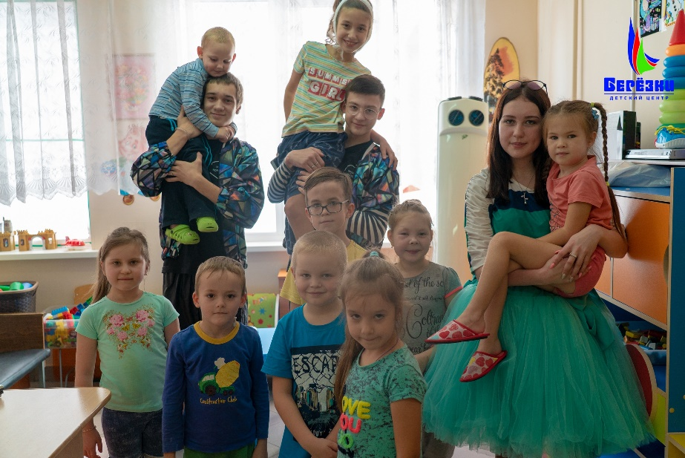
Деятельность организации
Ты существуешь за счет полученного. Ты живешь – отдавая.
Уинстон Черчилль
МАУ «ДЦ «Берёзки» ведет деятельность по набору и организации волонтерского движения среди отдыхающих. Волонтеры осуществляют работу по социально-культурной реабилитации детей в специализированных учреждениях и стационарах больницы, такими методами как: арт-терапиия, клоунотерапия и игротерапия. Это особый вид благотворительности, главной целью которой является отвлечь детей от болезни, помочь преодолеть сложный период жизни через игру и общение.
Работа добровольцев основывается на успешном опыте всемирного проекта «Больничный клоун». За 33 года существования больничной клоунады врачи всего мира признали, что такая форма взаимодействия с детьми, проходящими длительное лечение в стационарах эффективна, и создает для пациентов благоприятную психологическую обстановку в условиях клиники.

Slide 3
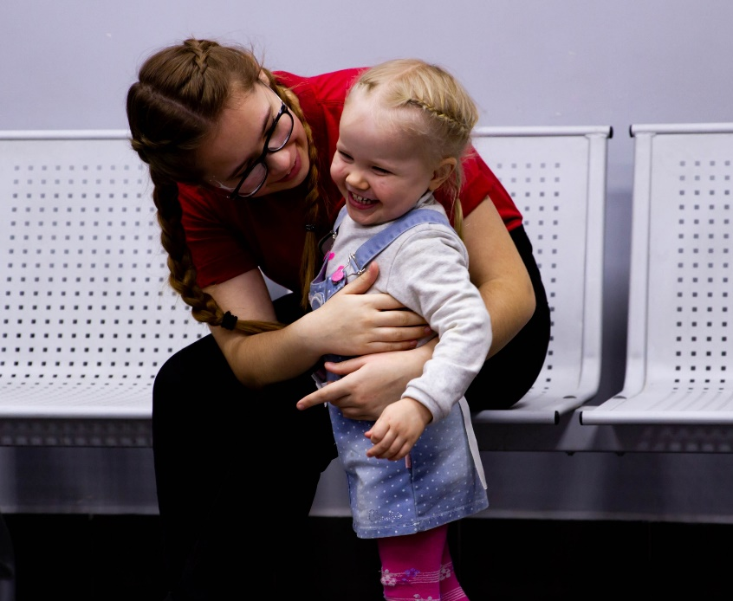
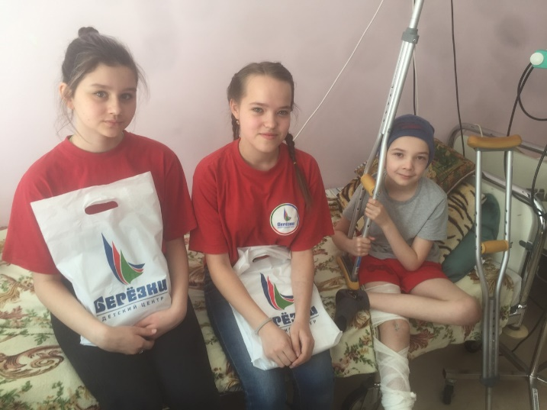
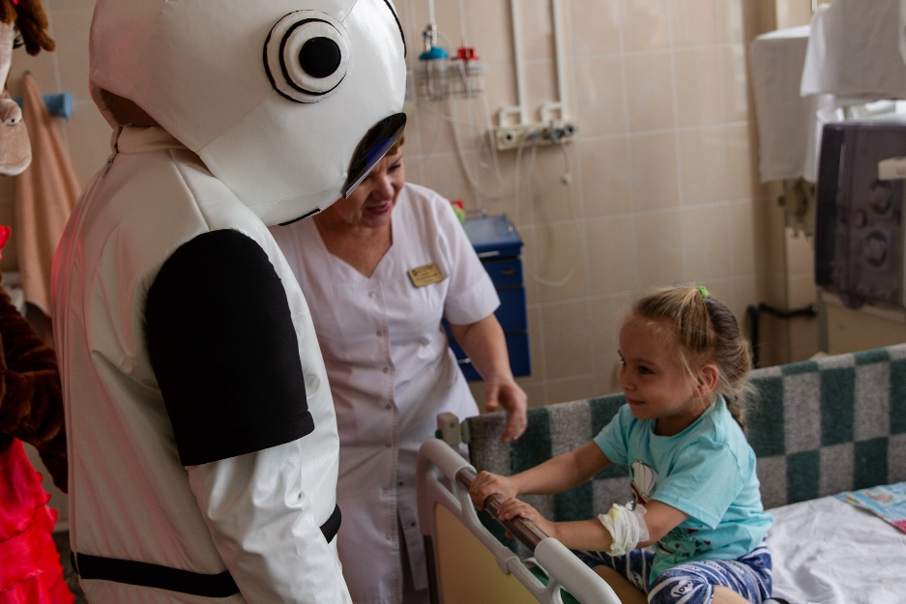
Дети, желающие стать добровольцами, проходят обучение по следующим дисциплинам:
волонтерская деятельность;
основы детской психологии;
стрессоустойчивость;
актерское мастерство;
сценическая речь;
технологии проведения игр;
основы аква-грима.
Также у участников программы проходят практические занятия, где они могут применить свои навыки на младших участниках заезда – провести игры, помочь в бытовых вопросах или приготовить номер к вечернему мероприятию.
После двух недель ежедневных занятий юные добровольцы сдают зачет. Лучшие из них посещают детей, находящихся на реабилитации в патронатных учреждениях, детей-инвалидов и детей с ОВЗ. Также у ребят есть возможность стать волонтерами на благотворительных заездах для детей-инвалидов, организуемых благотворительным фондом «Виктория» на территории ДЦ «Берёзки».

Slide 4
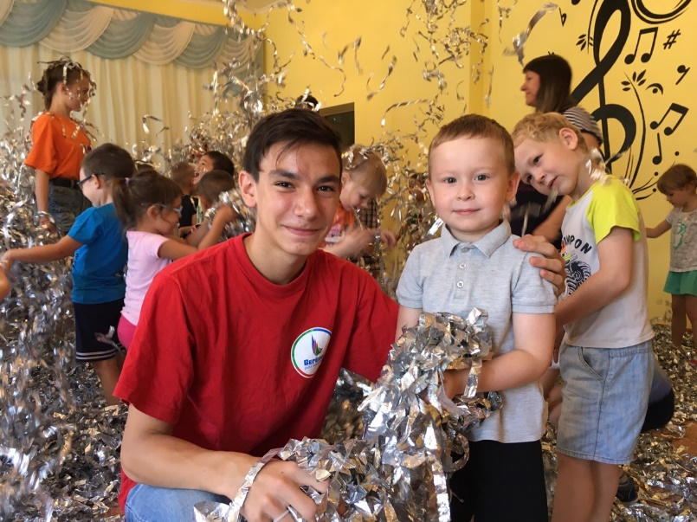
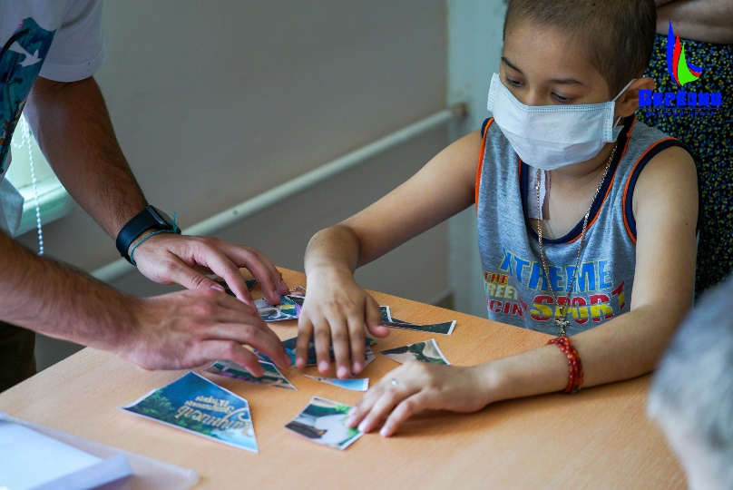
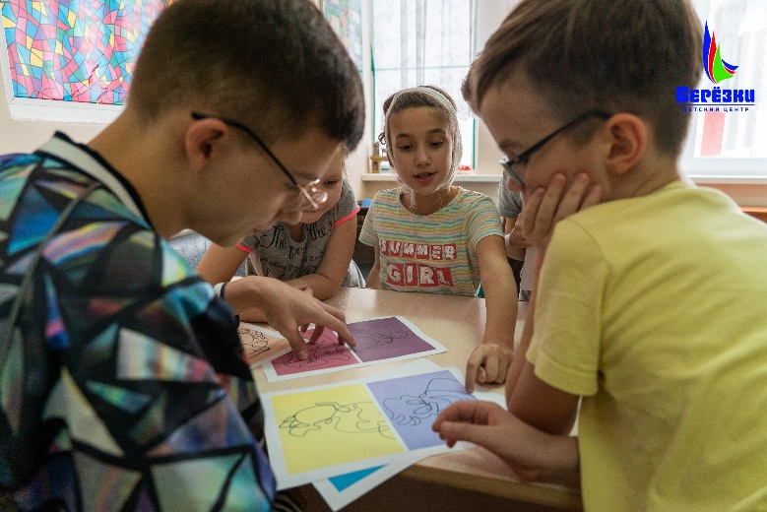
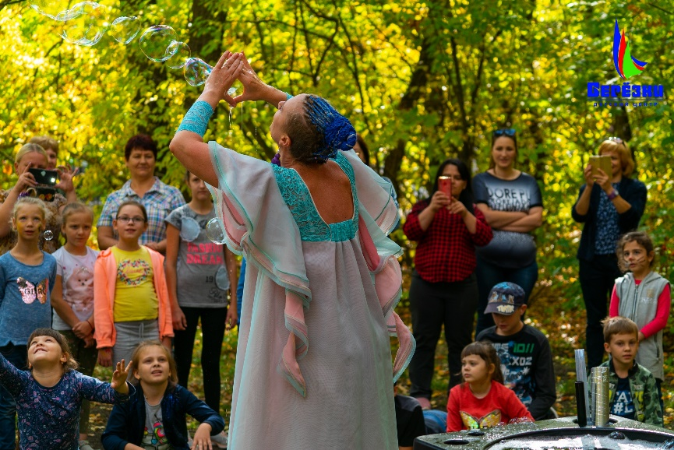
Организация досуга
В клиниках и на благотворительных сменах добровольцы представляют творческие и концертные программы, проводят игры, конкурсы, просто общаются с детьми, поднимая им настроение, и даря улыбки.
В настоящее время в арсенале команды 5 шоу-программ:
Шоу мыльных пузырей
Бумажное шоу
Световое шоу
Пенная вечеринка
Фестиваль красок Холи
А также: интерактивные игры, игры на логику, внимание, развитие творческих способностей.

Slide 5
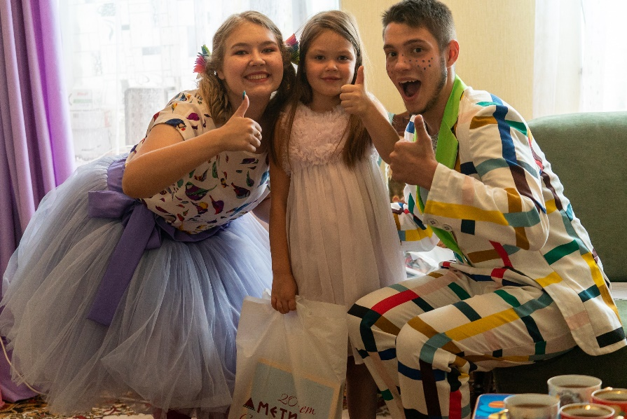
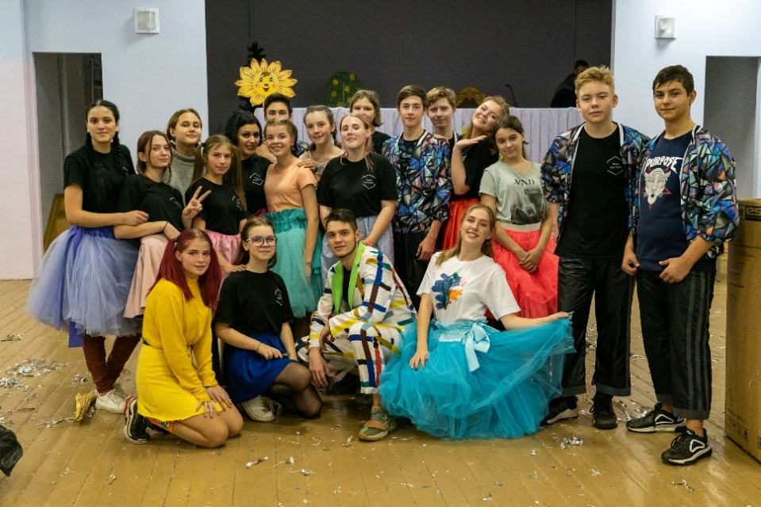
Команда проекта
Команда проекта состоит из молодых сотрудников учреждения, избравших своим делом соединять тех, кто нуждается в помощи и тех, кто хочет помочь. Наши волонтеры – лидеры, с подросткового возраста возглавлявшие объединения сверстников, теперь получают бесценный опыт общения с особенными детьми.
Их задачей является координация работы творческих волонтеров, логистика, разработка и внедрение новых игровых и шоу-программ, а также освещение деятельности волонтеров в сети Интернет.
Именно эти люди собирают и анализируют информацию, которая позволяет судить об успешности проекта, поддерживают и помогают творческим волонтерам на всем пути.

Slide 6
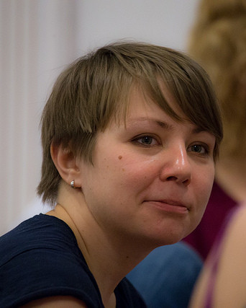
Игровой терапевт Анна Чугунова
С Анной мы познакомились в процессе обмена опытом с другими волонтерами - благодаря исполнительному директору БФ «Евита» Ольге Шелест. Анна имеет огромный опыт в сфере реабилитации детей именно по тому направлению, которое выбрали мы – игровая и арт-терапия. Наши коллеги по волонтерскому цеху уверены, что Анна – грамотный специалист, способный оказать существенную поддержку творческим волонтерам.
По словам самой Анны:
«Игровой терапевт – это такой человек, который приходит в семью, чтобы общаться с ребенком, родителями и братьями-сестрами. Приходит, чтобы помочь детям раскрыть свои возможности. Я понимаю, что не могу научить ребенка тому, чему хотят все родители: ходить, говорить и так далее. Но у каждого ребенка есть возможности, которым родители иногда не придают большого значения или не обращают внимания, потому что они им кажутся не существенными».
Мы уверены, что сотрудничество с игровым терапевтом Анной Чугуновой окажет положительное влияние на развитие проекта.
Специалист по альтернативной коммуникации
Образование: Московский Городской Психолого-Педагогический Университет г. Москва. Факультет специальной психологии. Факультет специальной психологии. Кафедра клинической психологии раннего детства, 2004. Курс «Основы ранней помощи семьям, воспитывающим детей с выраженными нарушениями развития», МГППУ, 2010. Курс «Сенсорная интеграция в системе помощи детям с нарушениями развития, РБОО «Центр лечебной педагогики» г. Москва, 2010. Курс «Психотерапия кризисных состояний», Институт психотерапии и клинической психологии г. Москва, 2011.

Slide 7
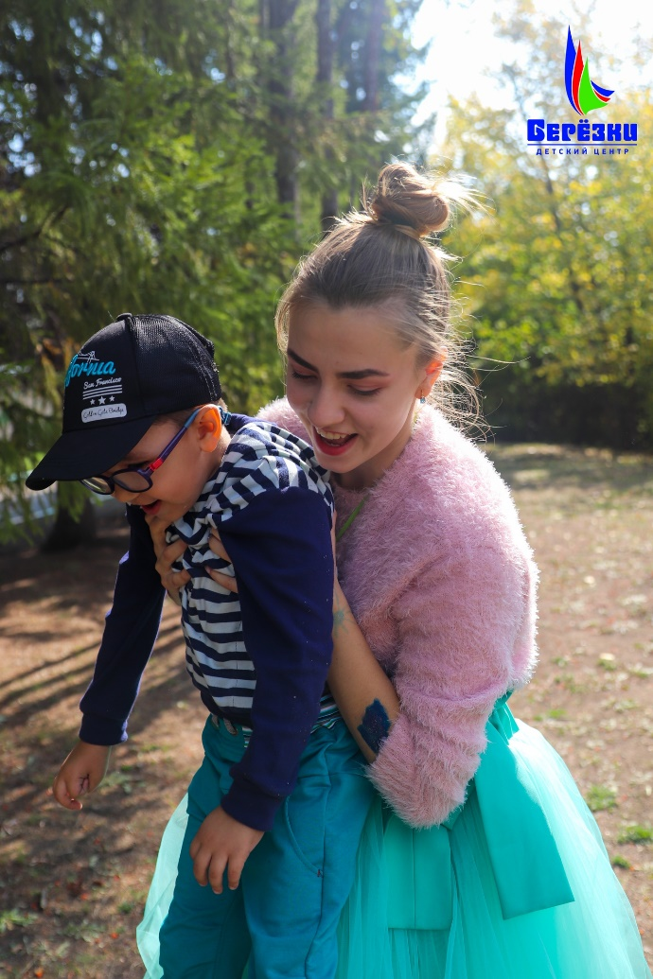
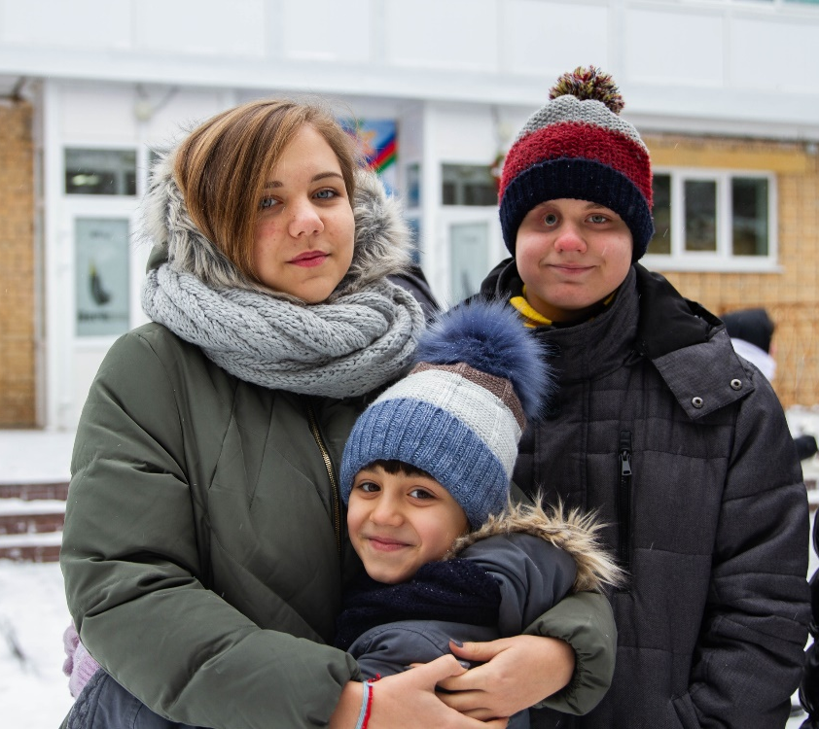
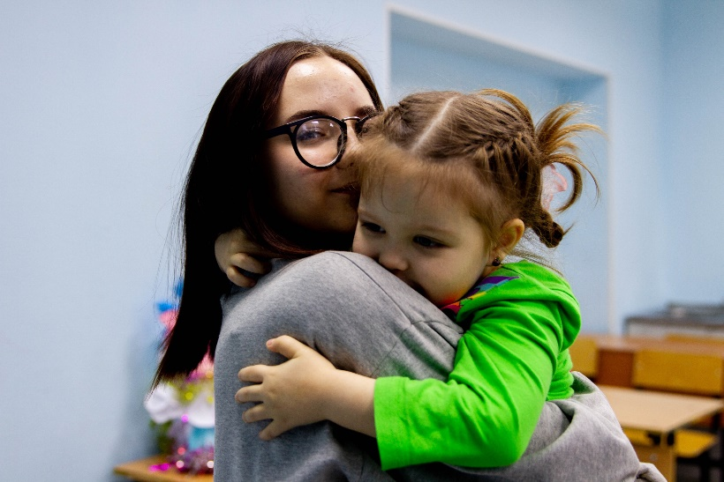
Благотворительные заезды
Благотворительные заезды, реализуемые при поддержке БФ «Виктория» дают колоссальный отклик среди родительской общественности – многие семьи не могут позволить себе регулярные развлечения, выезды на природу. На таких программах родители могут немного отдохнуть от повседневных забот, а особенные детки на 5 дней попадают в настоящую сказку – туда, где можно забыть о своем диагнозе, и окунуться в детство, которого таким детям подчас не хватает.
Подобные заезды реализуются с декабря 2018 года, нас уже посетили дети-инвалиды с различными нарушениями, в том числе с нарушениями опорно-двигательного аппарата. Работу волонтеров в случае затруднительности общения облегчают специалисты-сурдологи, сопровождающие. Однако, у волонтеров всегда получается найти общий язык с любым ребенком – возраст и схожие интересы придают общению непринужденность, что отличает такое времяпровождение от привычного, ведь обычно таких детей окружают врачи и другие специалисты, требующие определенного поведения. Рядом с волонтерами ребенок раскрывается, может быть самим собой.

Slide 8
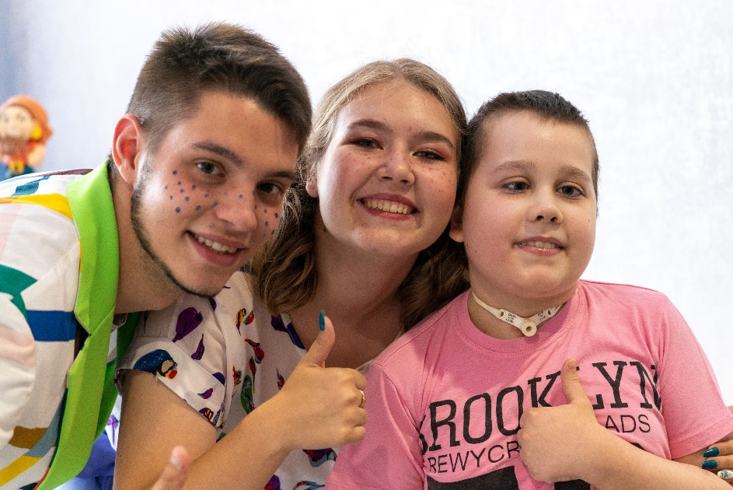
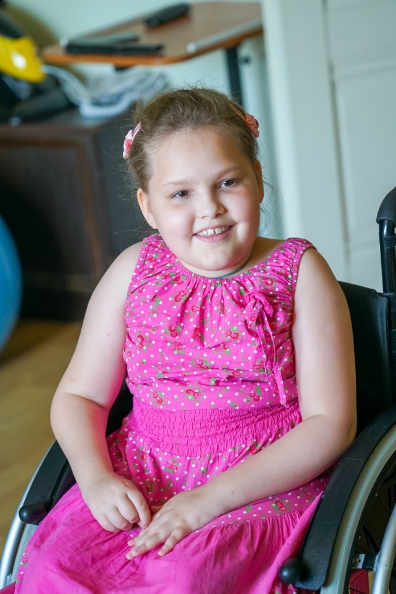
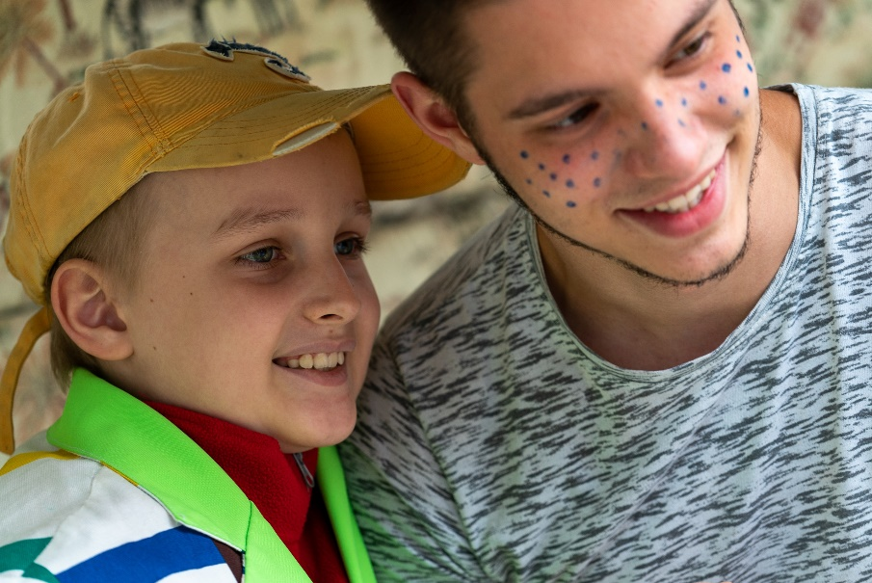
Друг на час
Однако, есть дети, которые не могут принять участие в подобных заездах, но также остро нуждаются в общении. Дети, имеющие статус инвалида находятся в постоянной изоляции от сверстников – это связано с ежедневным наблюдением врачей, приемом медикаментов в строго определенное время. Каждый день такого ребенка – механическое повторение давно знакомых действий. Такие дети поневоле взрослеют раньше. Мы готовы подарить им частичку детства – простую и чистую, настоящую дружбу.
На сегодняшний день 6 ребят с ограниченными возможностями здоровья принимают поддержку наших волонтеров, в новогодние праздники число семей увеличивается до 21. Волонтеры взяли на себя не только досуг ребят, но и помощь в бытовых вопросах – родителям бывает трудно в одиночку справится с выездами, прогулками на свежем воздухе. Мы надеемся, что такие встречи помогут детям социализироваться, найти мотивацию на обретение активной жизненной позиции, органично вливаться в общество в дальнейшем.

Slide 9
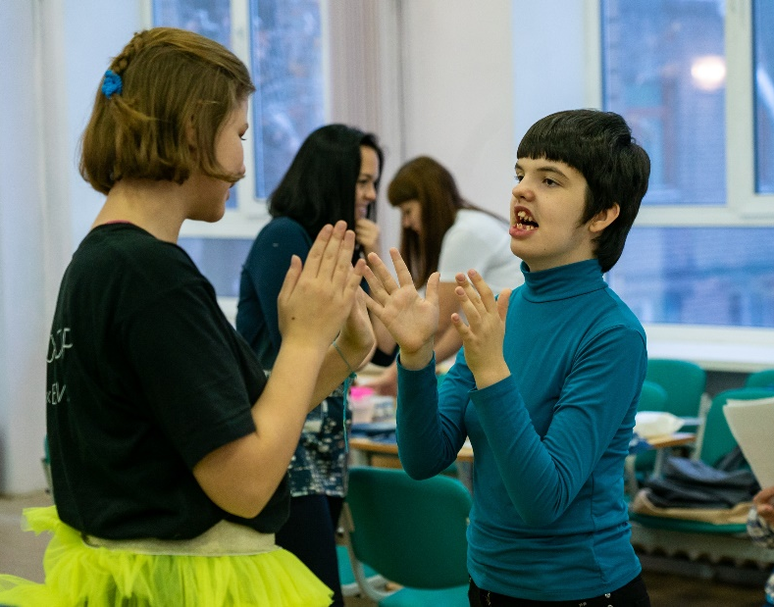
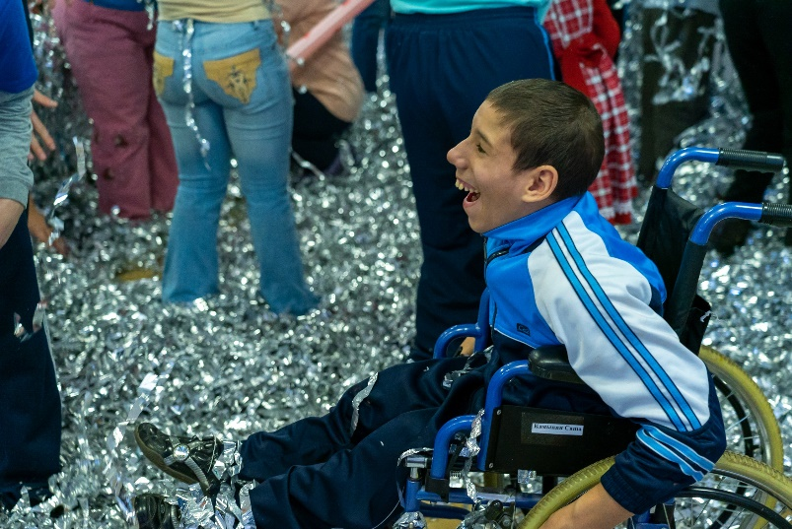
Актуальность данного проекта
Программа растет и обретает новых друзей, так, связавшись с исполнительным директором БФ «Евита», Ольгой Шелест, наша команда узнала о Самарском пансионате для детей-инвалидов. Совместно с волонтерами фонда мы прибыли в пансионат со своей программой. После поездки некоторые из наших волонтеров признались, что не ожидали, что будет так трудно, но также отметили, что этот вечер стал для них совершенно особенным:
«Я провел с одним ребенком не меньше часа, прежде чем он хоть как-то стал со мной взаимодействовать, но в конце, на прощание, он улыбнулся мне и не хотел отпускать. Я понял, что именно в таких поездках моё время по-настоящему ценно»
Владислав, творческий волонтер,
16 лет

Slide 10
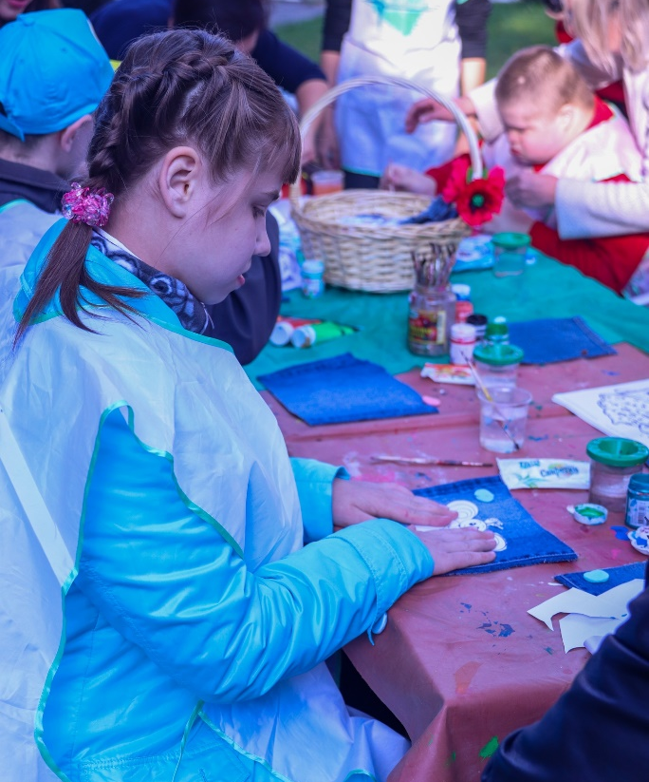
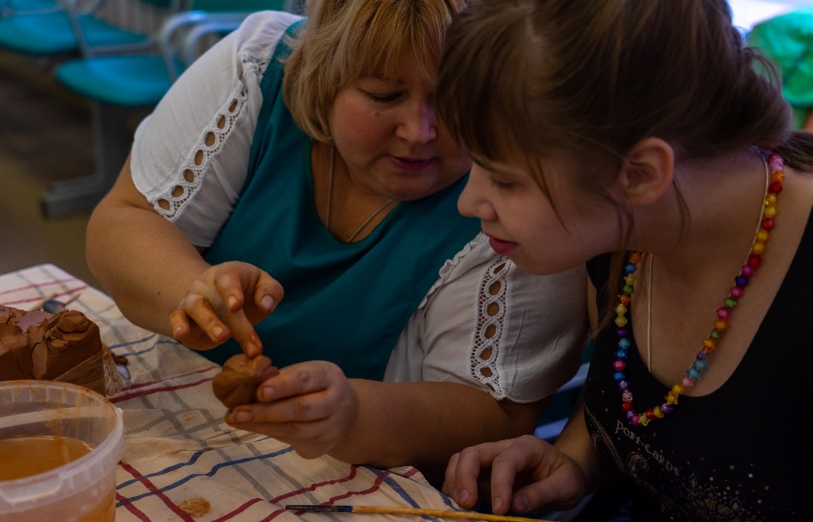
Первый опыт взаимодействия с детьми-инвалидами показал, что знакомые нам методики не совершенны, и не могут быть применены в подобных случаях. Для увеличения эффективности взаимодействия необходимо изучить новые игровые методики, соответствующие особенностям развития целевой группы, а также психологически готовить волонтеров ко встрече с особенными детьми, имеющими не только физические, но и психические отличия.
В ходе изучения данной темы нашими специалистами был выбран вектор развития, основанный на арт-терапии и непосредственном общении детей-инвалидов и детей без инвалидности. По словам автора научной работы «Социализация личности детей с ограниченными возможностями здоровья в условиях учреждения дополнительного образования детей» С. В. Паршутиной, основная проблема ребёнка с ограниченными возможностями содержится в нарушении его отношения с миром, в ограниченной подвижности, бедности контактов с ровесниками и взрослыми, в ограниченном общении с природой, недостижимости ряда культурных ценностей, образования. Мы разделяем данное мнение и готовы создать условия комфортной интеграции в общество для детей-инвалидов. Именно позитивный опыт контакта с волонтерами поможет особенным детям получить не только необходимые социальные связи, пример поведения, но и веру в собственные силы – в то, что результаты их творчества, их деятельность может что-то изменить.

Slide 11
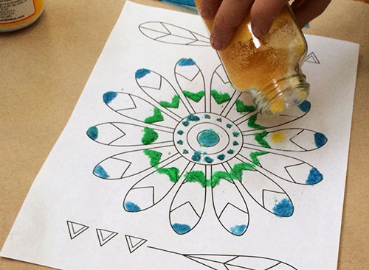
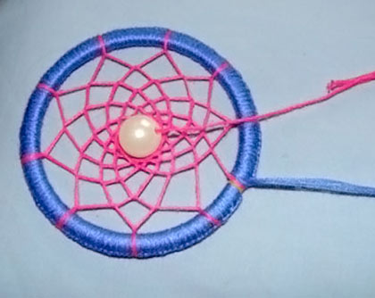
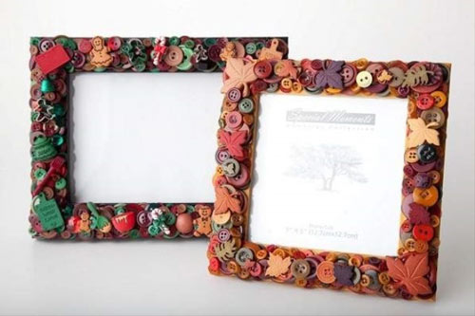
Методы работы
Декоративно-прикладное творчество и арт-терапия станут нашими инструментами в работе с детьми-инвалидами, имеющими умственную отсталость. В рамках реализации проекта запланированы мастер-классы:
Декорирование фоторамки;
Картина из шерстяной акварели;
Изготовление талисмана;
Картина из песка;
Ловец снов;
Декор ёлочной игрушки;
А также занятия на развитие мелкой моторики, с использованием пластилина, мозаик, мелких игрушек.

Slide 12
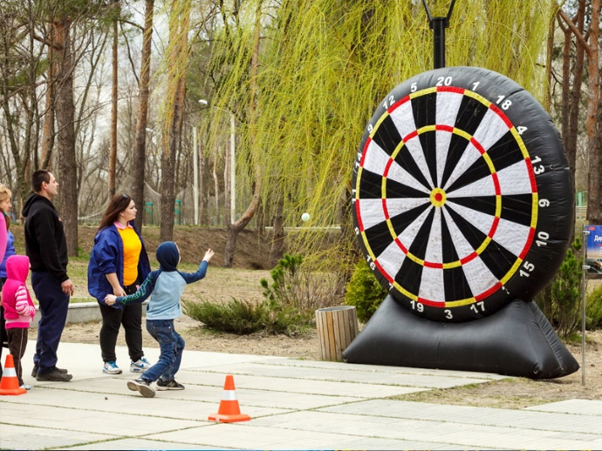
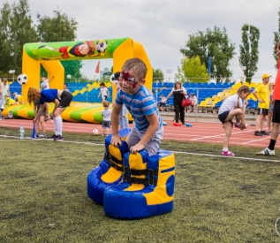
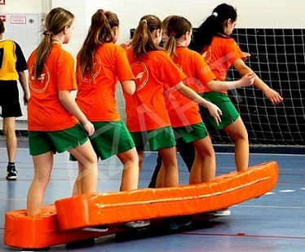
Дети, которые приезжают в ДЦ «Берёзки» в период реабилитации, кроме внимания, заботы, творчества, также нуждаются в физической активности. В период течения болезни ребенок может потерять в весе, мышцы атрофируются и физическое состояние ухудшается. Реабилитация ребенка должна проходить, учитывая данный фактор – организму необходима физическая нагрузка и хорошее питание.
Но спорт в привычном понимании не под силу особенным отдыхающим, к тому же, эти дети очень долго жили в условиях, в которых даже обычные подвижные игры запрещены. Для работы по социальной адаптации детей-инвалидов в период ремиссии нашей командой планируется использование надувных аттракционов.
Такой вид развлечений имеет ряд преимуществ, среди них:
Легкая транспортировка, возможность использования на разных площадках;
Большинство аттракционов направлены сплочение детского коллектива;
Данные игровые элементы наиболее безопасны в эксплуатации;

Slide 13
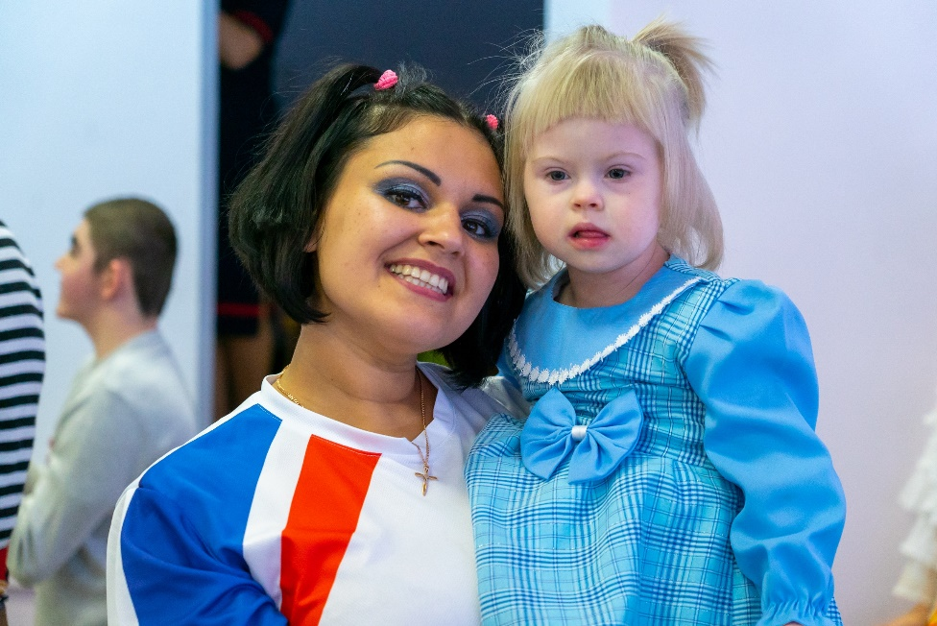
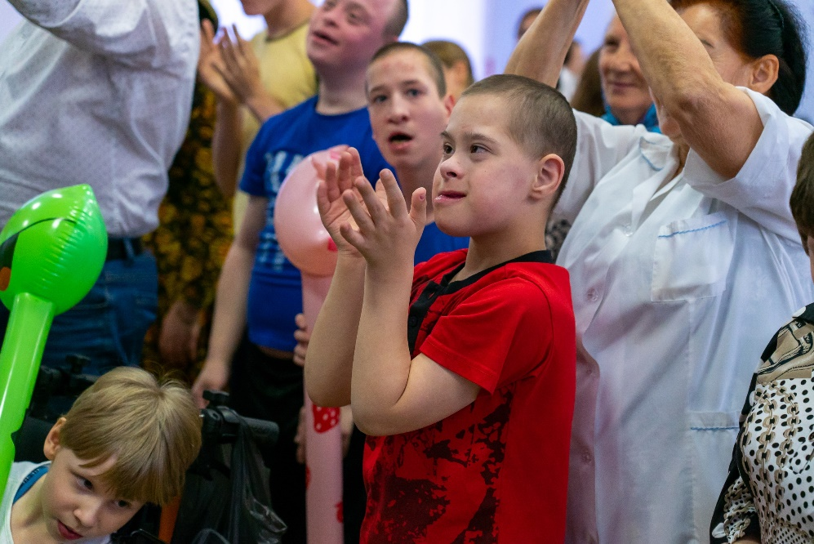
Данный проект рассчитан на преодоление трудностей социализации детей-инвалидов. Поэтапная интеграция обеспечивает положительную динамику:
Знакомство, общение;
Совместная деятельность;
Самостоятельная творческая деятельность;
При самостоятельной деятельности, которая будет иметь измеримый результат, особенные детки смогут получить возможность для самореализации и повышения самооценки.
К сожалению, организация не может привлечь ресурсы для обучения сотрудников новым игровым методикам, специальной психологической подготовки волонтеров, привлечения средств для приобретения материалов. Мы вынуждены работать силами сотрудников учреждения, с уже созданной базой игр, которая не была адаптирована к особенностям развития новых подопечных, и менее эффективна в работе с такими детьми. Материально-техническая база для проведения шоу-программ также нуждается в своевременном обновлении. На данный момент парк костюмов не позволяет воплотить все творческие задумки руководителя проекта, а ведь именно яркие и заметные костюмы способны за считанные минуты перенести из серой реальности в сказку!

Slide 14
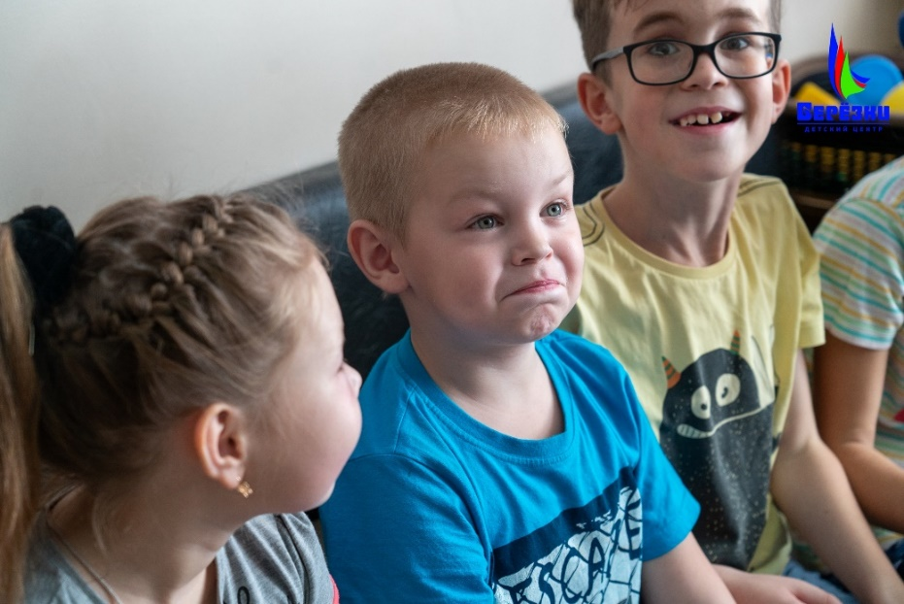
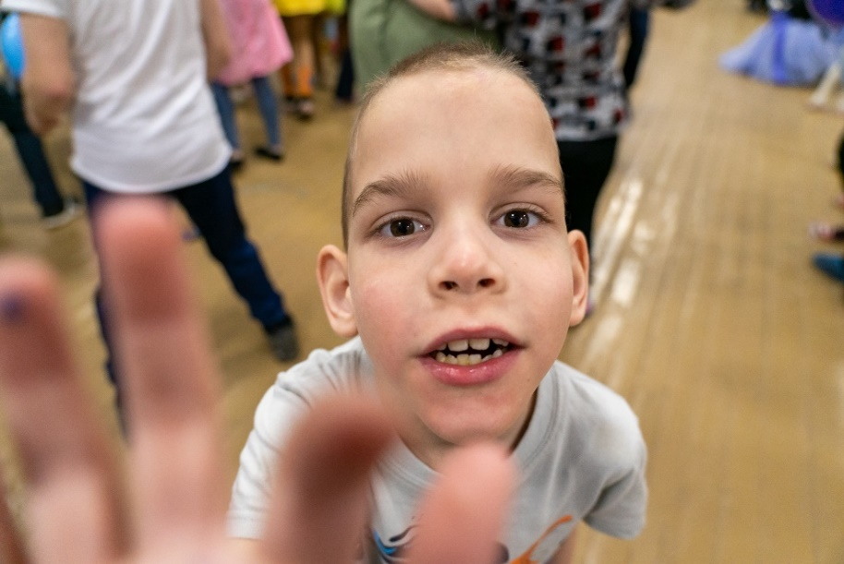
Ожидаемые результаты
Наша деятельность вдохновлена успешными примерами того, как интеграция детей-инвалидов реализуется в других регионах нашей страны. И мы уверены, что развитие детей, разнообразие инклюзивных и досуговых программ, различные виды арт-терапии помогут особенным детям стать талантливыми и коммуникабельными членами общества в дальнейшем.
Одним из результатов проекта станет участие творческих работ детей-инвалидов в благотворительной выставке. Таким образом, дети-инвалиды в свою очередь помогут онкобольным детям Самарской области. И это очень важно, т. к. именно измеримый результат покажет, что даже те детки, которые не совсем здоровы, могут помогать, могут находить себя в творчестве, повышать веру в собственные силы.
Конечно, существует некоторая сложность в том, что дети с ОВЗ имеют разные проблемы со здоровьем – есть дети слабослышащие, слабовидящие, есть с нарушениями двигательного аппарата, но это просто особенности коммуникации, трудности, которые мы уже успешно преодолевали. У всех них есть потенциал, который готов быть открытым, просто нужно немного помочь.

